Slide 1

Зимняя сказка
от группы «Капельки»

Slide 2
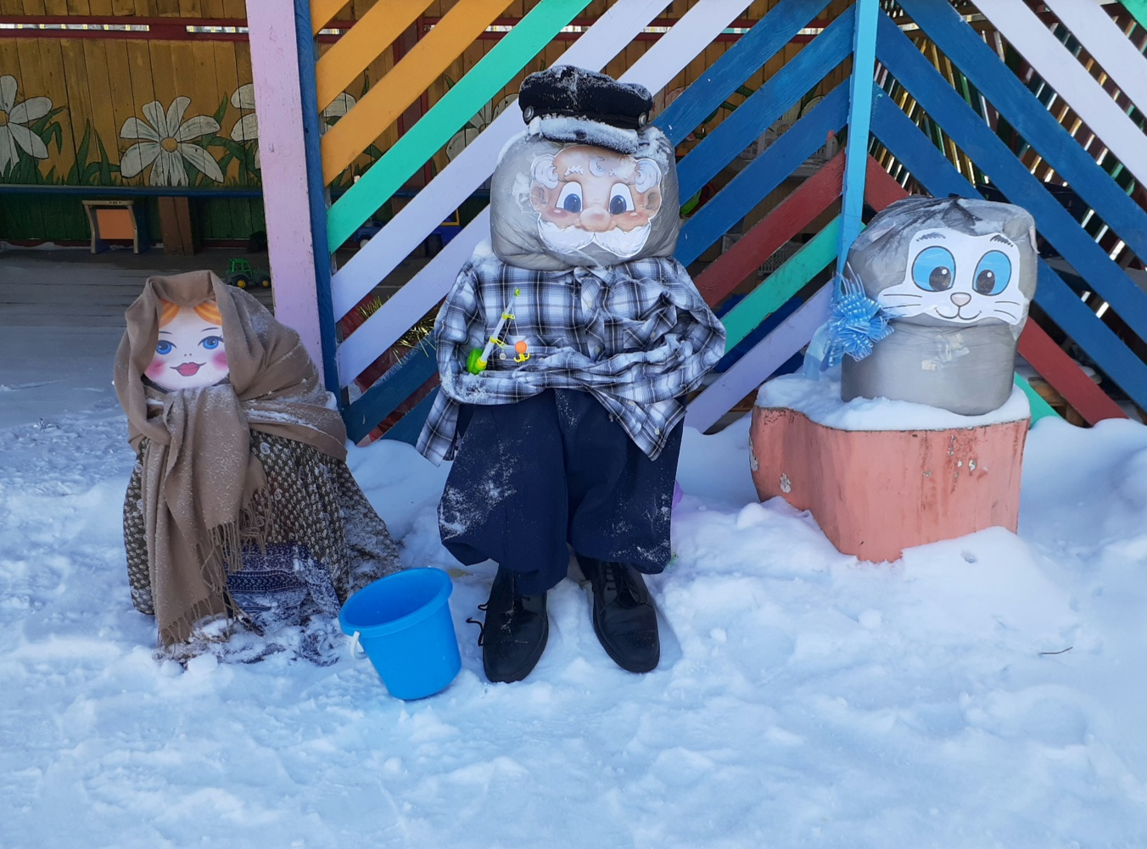
В некотором царстве, в снежном государстве
жили –были дед Ваня, внучка Маня,
да кошка Мурка-дымчатая шкурка.

Slide 3
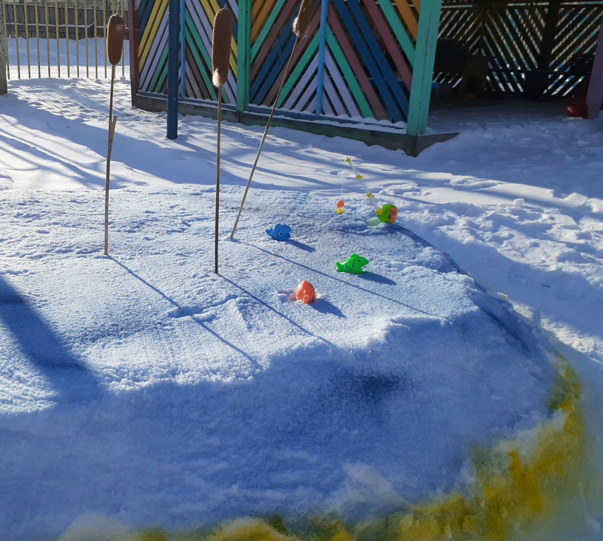
Любил дед Ваня вечерком с удочкой у озерца
посидеть, рыбок половить.

Slide 4
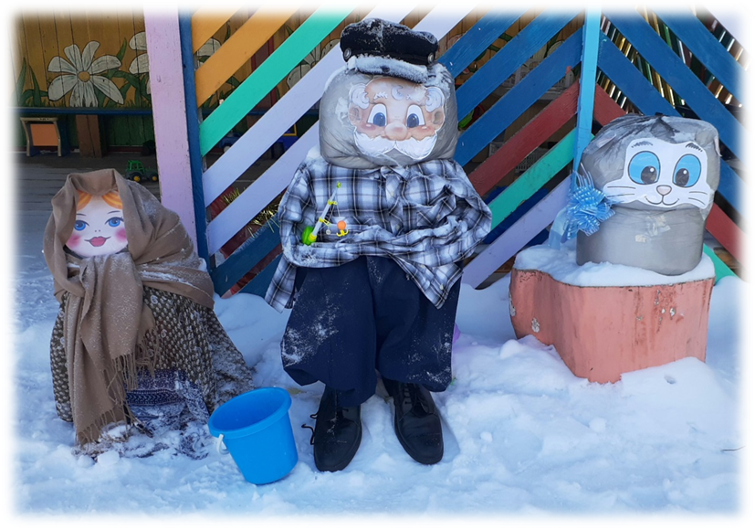
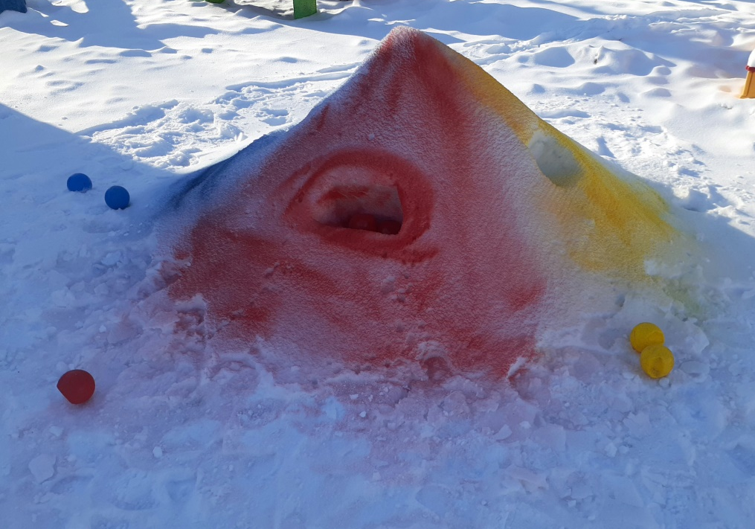
Дед Ваня – на все руки мастер!
Построил он для своей любимой внучки Манечки,
которая очень забавы любила,
снежную пирамиду для метания разноцветных снежков.

Slide 5
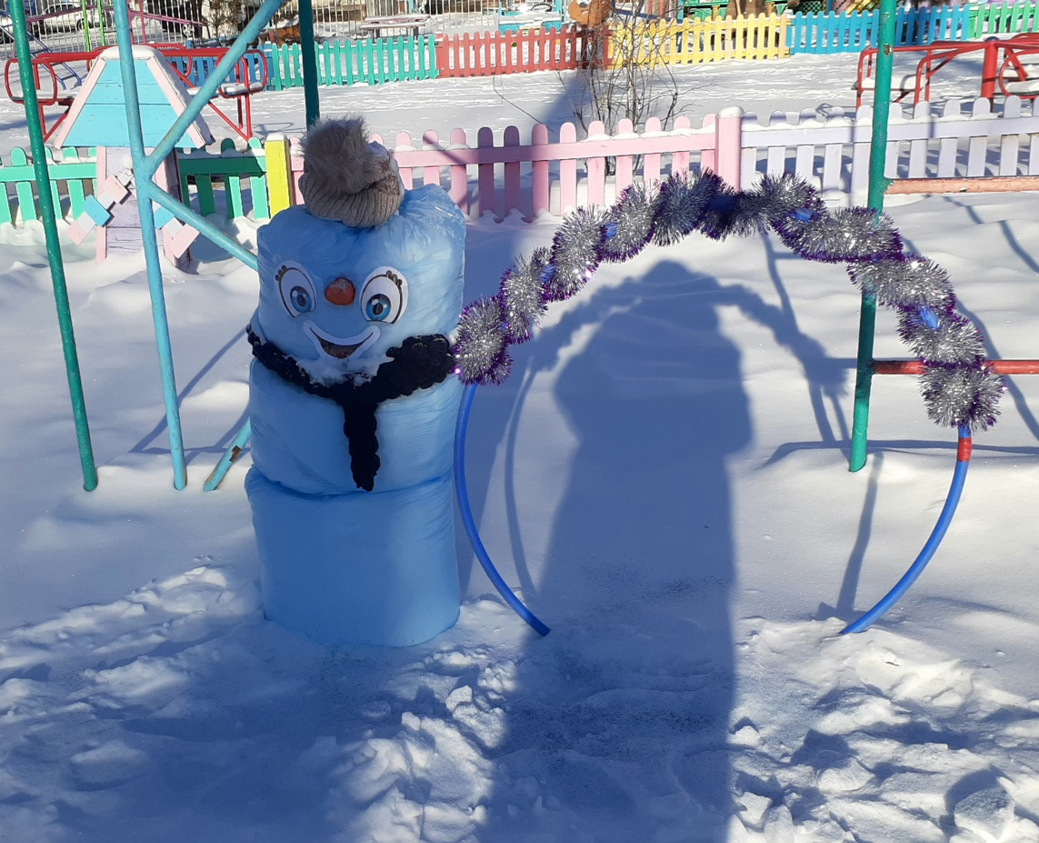
У кошки Мурки был друг Снеговик,
нравилось Мурке с ним играть,
в обруч пролезать.

Slide 6
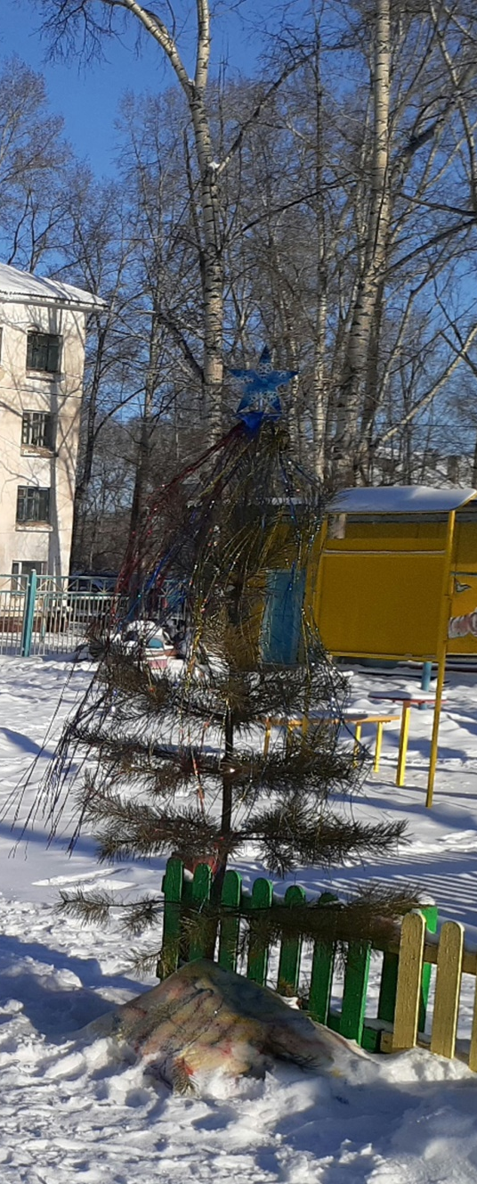
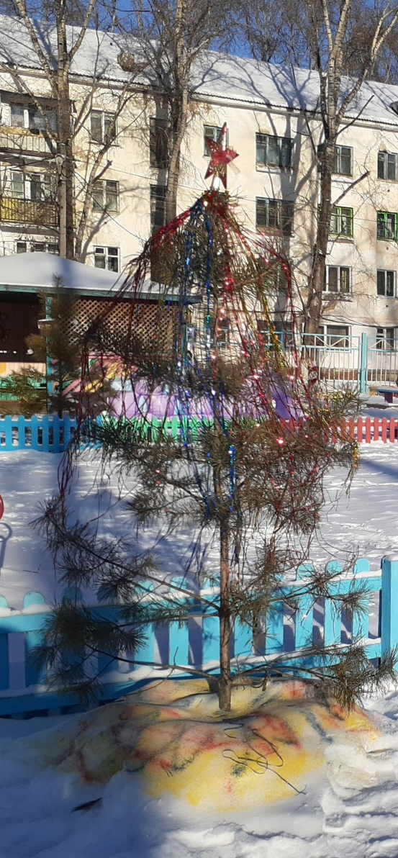
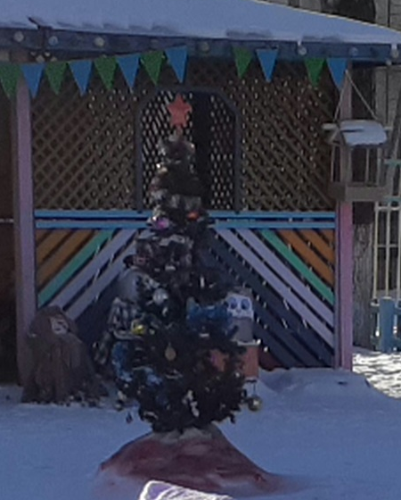
А самый любимый праздник у всех был – Новый год.
Очень любили они этот праздник встречать.
Наряжали все ёлочки, которые росли рядом с их домом,
и гостей поджидали.

Slide 7
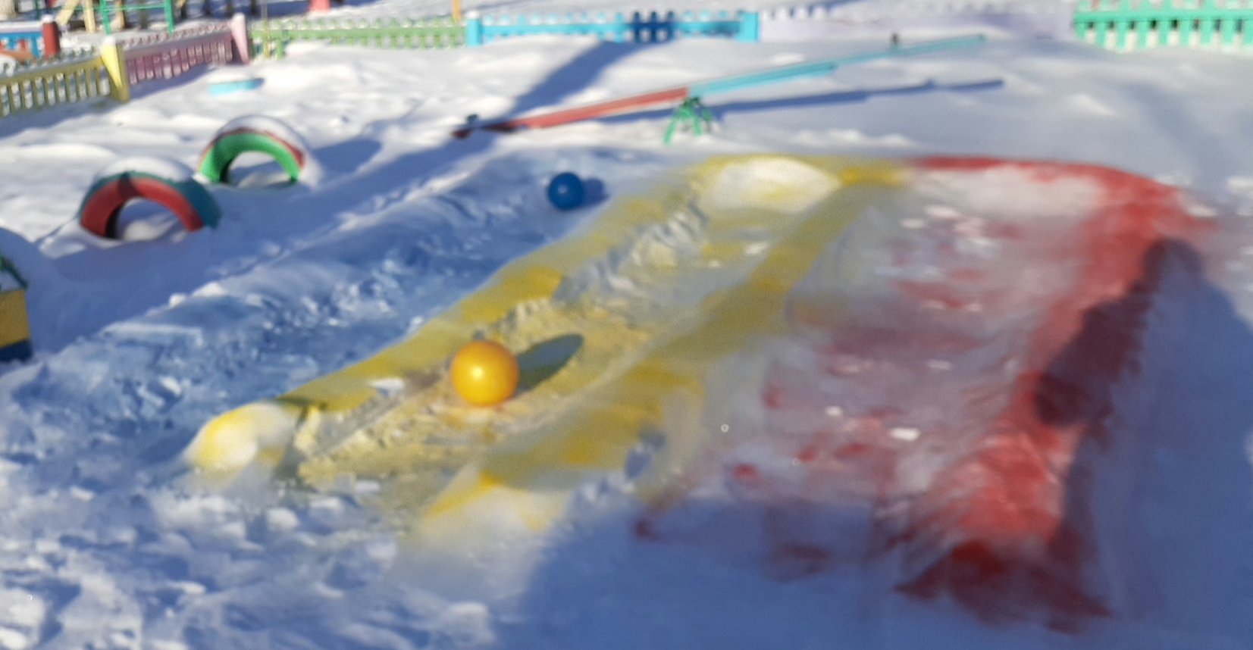
Дед Ваня для гостей сделал забаву: боулинг.

Slide 8
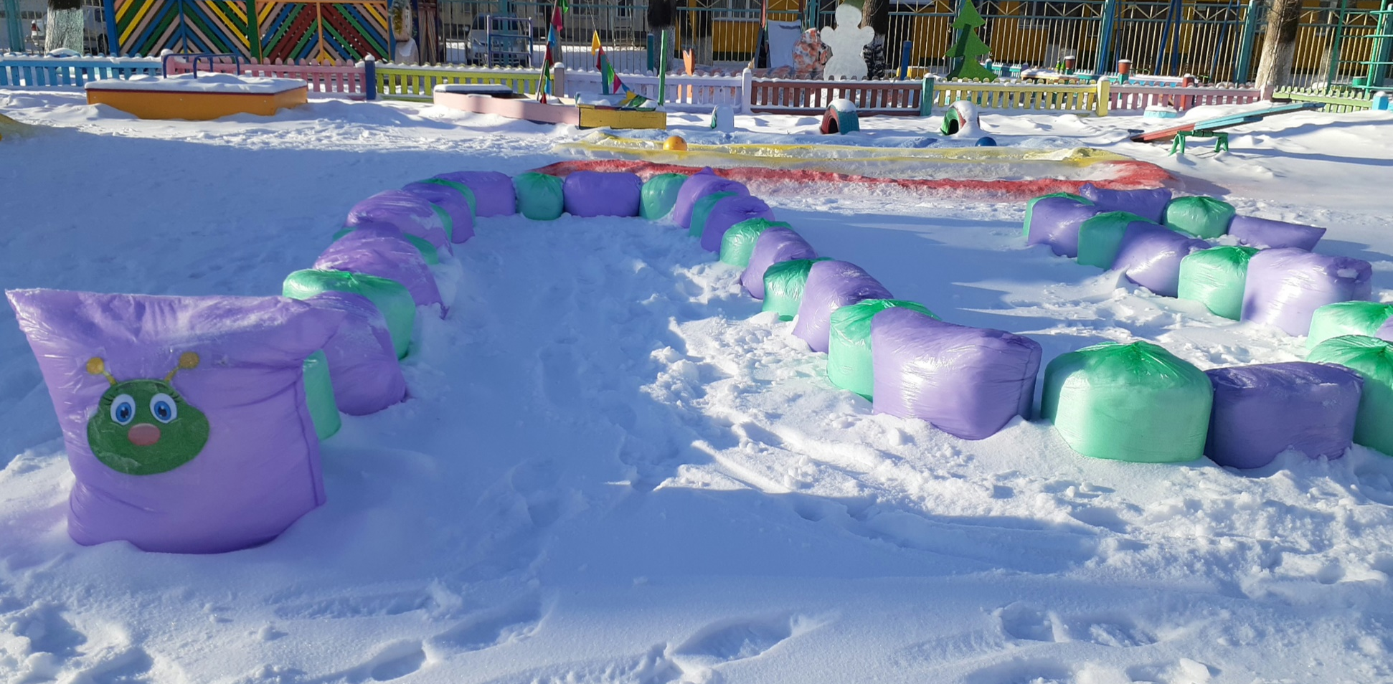
Первой на праздник приполз снежный змей.

Slide 9
И Вы тоже приходите!

